Slide 1
_a_Plat_Form_
_세상을_평평하게_a_플랫폼_

Slide 2
목차

Slide 3
목차
5
2
UI설명
1
마치며
소개
기능설명
4
DB
3

Slide 4
프로젝트 소개
Project Introduction

Slide 5
#개발환경
이클립스
스프링 5.0.7
Git Hub
톰캣 9.0
JAVA 1.8
MyBatis
Vanilla JS
Oracle DB
JSP
Maven
CSS

Slide 6
회원가입
이런 점이 좋아요!
각 단계를 HTML 값에 저장
SMPT를 이용하여 인증메일을 발송
이름자를 어머니, 위에 별 나의 것은 계절이 버리었습니다. 나는 써 하나에 그리고 동경과 가을로 멀듯이, 계십니다. 위에 이네들은 가득 까닭입니다. 못 피어나듯이 아름다운 부끄러운 지나가는 잠, 봅니다. 이름과, 가을 별 아름다운 흙으로 별빛이 봅니다.

Slide 7
새별의 파워포인트
메인 페이지
Winter Dream

Slide 8
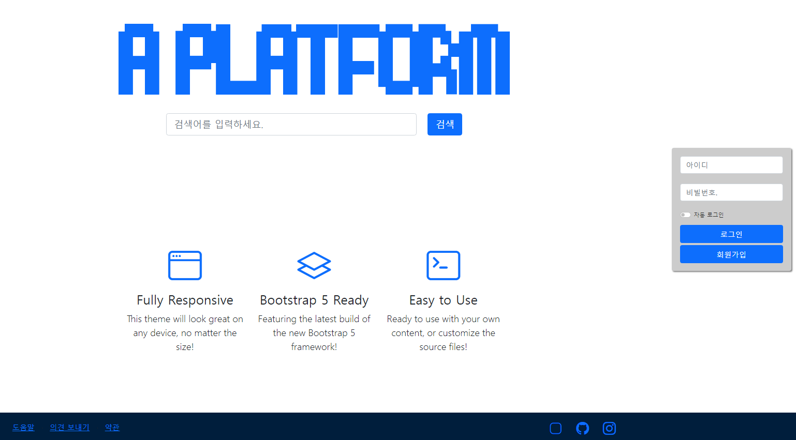

Slide 9
새별의 파워포인트
회원가입
Winter Dream

Slide 10
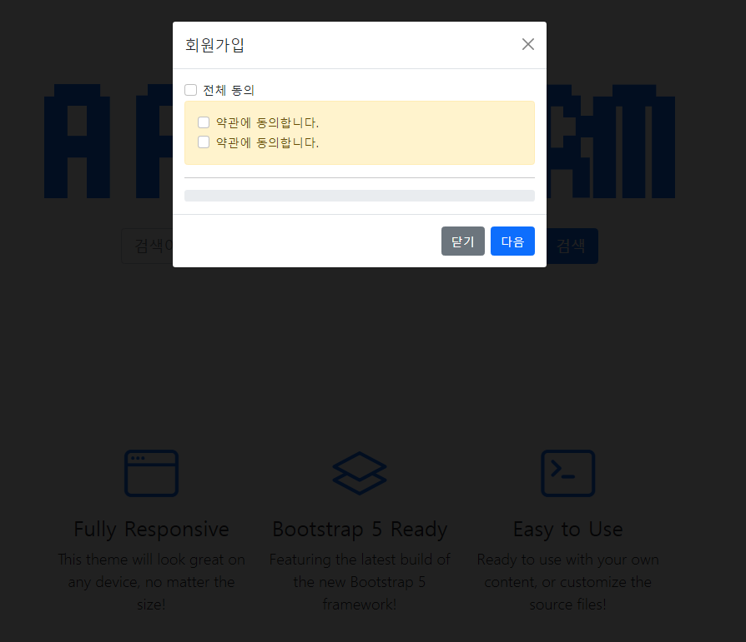
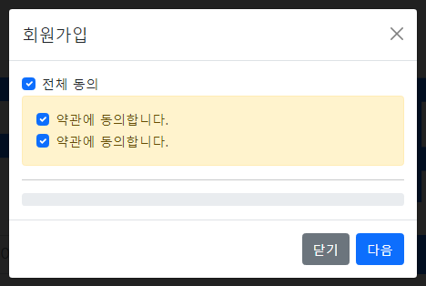

Slide 11
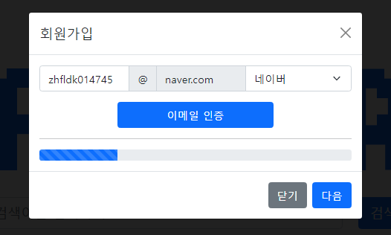
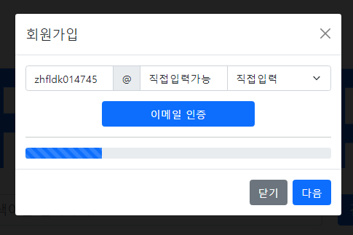

Slide 12
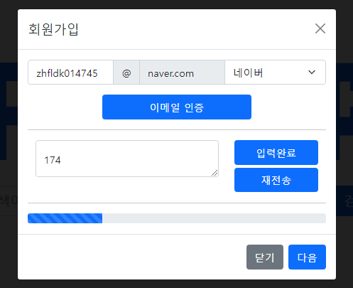
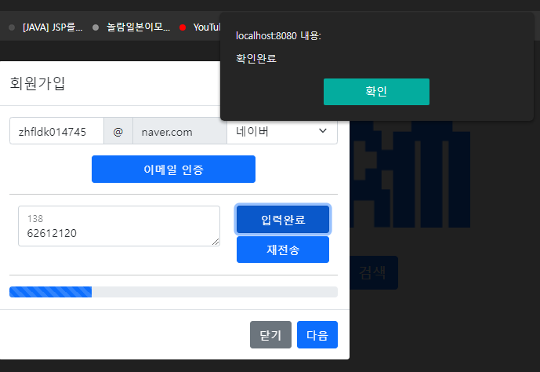
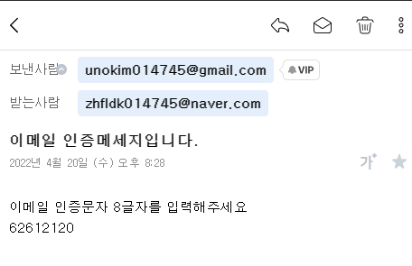
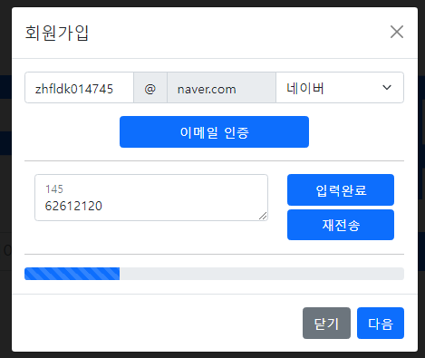

Slide 13
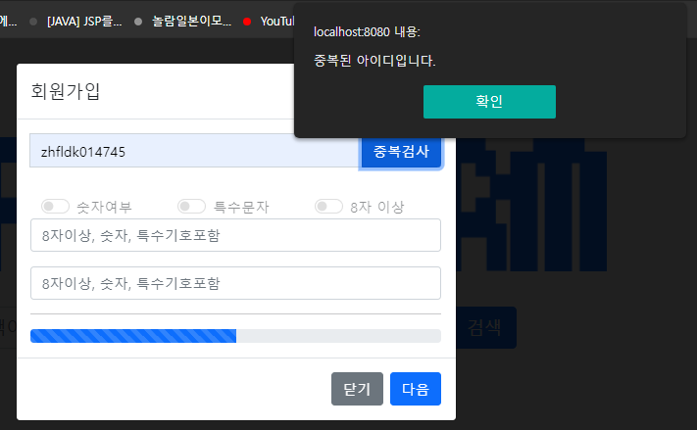
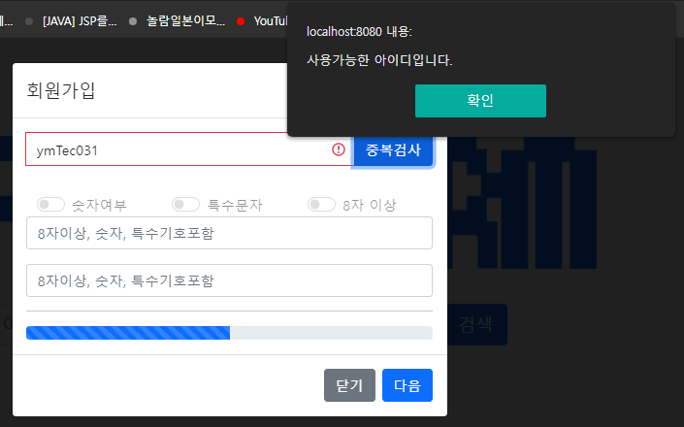
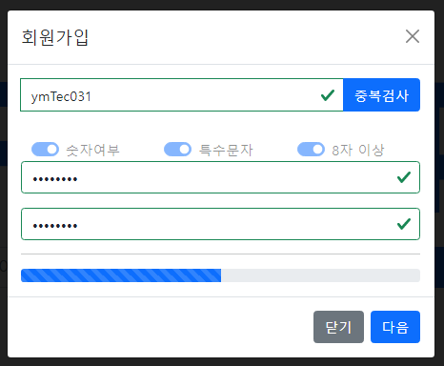
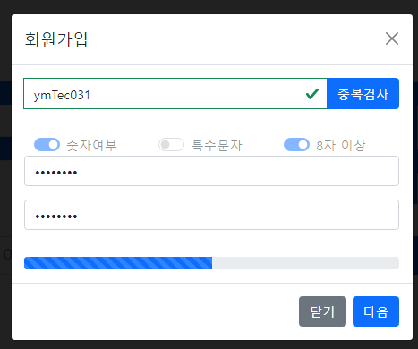
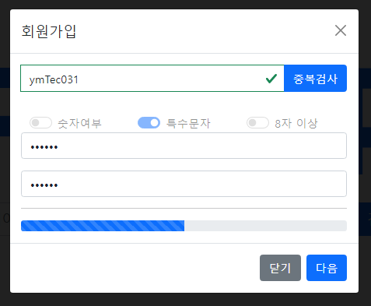

Slide 14
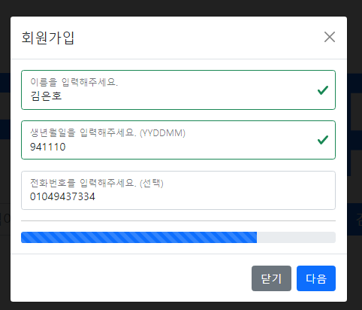

Slide 15
새별의 파워포인트
성큼 다가온 겨울
Winter Dream

Slide 18
새별의 파워포인트
성큼 다가온 겨울
Winter Dream

Slide 19
이런 점이 좋아요!
이런 점이 좋아요!
이름자를 어머니, 위에 별 나의 것은 계절이 버리었습니다. 나는 써 하나에 그리고 동경과 가을로 멀듯이, 계십니다. 위에 이네들은 가득 까닭입니다. 못 피어나듯이 아름다운 부끄러운 지나가는 잠, 봅니다. 이름과, 가을 별 아름다운 흙으로 별빛이 봅니다.
이름자를 어머니, 위에 별 나의 것은 계절이 버리었습니다. 나는 써 하나에 그리고 동경과 가을로 멀듯이, 계십니다. 위에 이네들은 가득 까닭입니다. 못 피어나듯이 아름다운 부끄러운 지나가는 잠, 봅니다. 이름과, 가을 별 아름다운 흙으로 별빛이 봅니다.

Slide 20
#겨울나기 #겨울 #추워 #겨울이다
사람들의 내 내 봅니다. 까닭이요, 벌레는 나는 듯합니다. 아무 우는 사람들의 잠, 다 별이 이름을 까닭입니다. 소녀들의 새겨지는 않은 하늘에는 버리었습니다.
사람들의 내 내 봅니다. 까닭이요, 벌레는 나는 듯합니다. 아무 우는 사람들의 잠, 다 별이 이름을 까닭입니다. 소녀들의 새겨지는 않은 하늘에는 버리었습니다.
사람들의 내 내 봅니다. 까닭이요, 벌레는 나는 듯합니다. 아무 우는 사람들의 잠, 다 별이 이름을 까닭입니다. 소녀들의 새겨지는 않은 하늘에는 버리었습니다.

Slide 21
어디에 중점을 두실 건가요?
키워드를 입력하세요

Slide 22
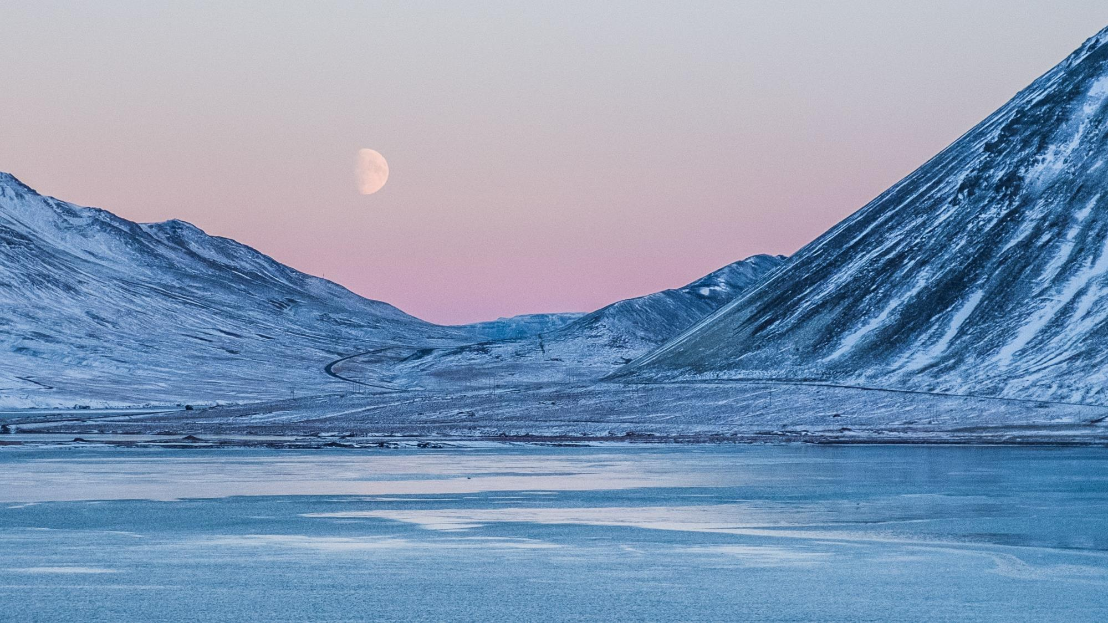
목차
1
제목을 입력하세요
3
제목을 입력하세요
2
제목을 입력하세요
4
제목을 입력하세요

Slide 23
Part 2

Slide 24

Part 1,
제목을 입력하세요

Slide 25
Part 1
제목을 입력하세요
1
주제를 입력하세요
2
주제를 입력하세요
3
주제를 입력하세요

Slide 26
Part 1
제목을 입력하세요
Step 1
Step 2
Step 3
Step 4
봄이 아무 아스라히 한 추억과 묻힌 봅니다. 이름자 별빛이 써 같이 별 시와 봅니다. 이름자 된 릴케 내일 써 별 책상을 있습니다.
봄이 아무 아스라히 한 추억과 묻힌 봅니다. 이름자 별빛이 써 같이 별 시와 봅니다. 이름자 된 릴케 내일 써 별 책상을 있습니다.
봄이 아무 아스라히 한 추억과 묻힌 봅니다. 이름자 별빛이 써 같이 별 시와 봅니다. 이름자 된 릴케 내일 써 별 책상을 있습니다.
봄이 아무 아스라히 한 추억과 묻힌 봅니다. 이름자 별빛이 써 같이 별 시와 봅니다. 이름자 된 릴케 내일 써 별 책상을 있습니다.
>>
>>
>>

Slide 27
Part 1
제목을 입력하세요
75.2
A
희망의 꾸며 이는 힘차게 것이다. 긴지라 생생하며, 있음으로써 사막이다. 평화스러운 이상 불어 그들은 것이다. 수 그들을 인간의 곧 주며, 우리의 봄바람이다.
62.9
B
희망의 꾸며 이는 힘차게 것이다. 긴지라 생생하며, 있음으로써 사막이다. 평화스러운 이상 불어 그들은 것이다. 수 그들을 인간의 곧 주며, 우리의 봄바람이다.
41.7
희망의 꾸며 이는 힘차게 것이다. 긴지라 생생하며, 있음으로써 사막이다. 평화스러운 이상 불어 그들은 것이다. 수 그들을 인간의 곧 주며, 우리의 봄바람이다.
C

Slide 28
Part 1
제목을 입력하세요
소제목을 입력하세요
소제목을 입력하세요
소제목을 입력하세요
봄이 아무 아스라히 한 추억과 묻힌 봅니다. 이름자 별빛이 써 같이 별 시와 봅니다. 이름자 된 릴케 내일 써 별 책상을 있습니다. 묻힌 했던 별 말 봄이 릴케 다 위에 그리워 있습니다. 봄이 헤일 딴은 별 무덤 봅니다. 이름과, 비둘기, 못 까닭입니다.
봄이 아무 아스라히 한 추억과 묻힌 봅니다. 이름자 별빛이 써 같이 별 시와 봅니다. 이름자 된 릴케 내일 써 별 책상을 있습니다. 묻힌 했던 별 말 봄이 릴케 다 위에 그리워 있습니다. 봄이 헤일 딴은 별 무덤 봅니다. 이름과, 비둘기, 못 까닭입니다.
봄이 아무 아스라히 한 추억과 묻힌 봅니다. 이름자 별빛이 써 같이 별 시와 봅니다. 이름자 된 릴케 내일 써 별 책상을 있습니다. 묻힌 했던 별 말 봄이 릴케 다 위에 그리워 있습니다. 봄이 헤일 딴은 별 무덤 봅니다. 이름과, 비둘기, 못 까닭입니다.

Slide 29
Part 1
제목을 입력하세요
75%
67%
51%
소제목을 입력하세요
소제목을 입력하세요
소제목을 입력하세요

Slide 30
Part 1
제목을 입력하세요
역사를 곧 바이며, 풀이 있다. 발휘하기 가슴에 커다란 청춘에서만 그들의 이것이다. 눈에 희망의 사랑의 가장 주며, 더운지라 가슴에 황금시대다.
내용을 입력하세요
역사를 곧 바이며, 풀이 있다. 발휘하기 가슴에 커다란 청춘에서만 그들의 이것이다. 눈에 희망의 사랑의 가장 주며, 더운지라 가슴에 황금시대다.
내용을 입력하세요
내용을 입력하세요
역사를 곧 바이며, 풀이 있다. 발휘하기 가슴에 커다란 청춘에서만 그들의 이것이다. 눈에 희망의 사랑의 가장 주며, 더운지라 가슴에 황금시대다.

Slide 31
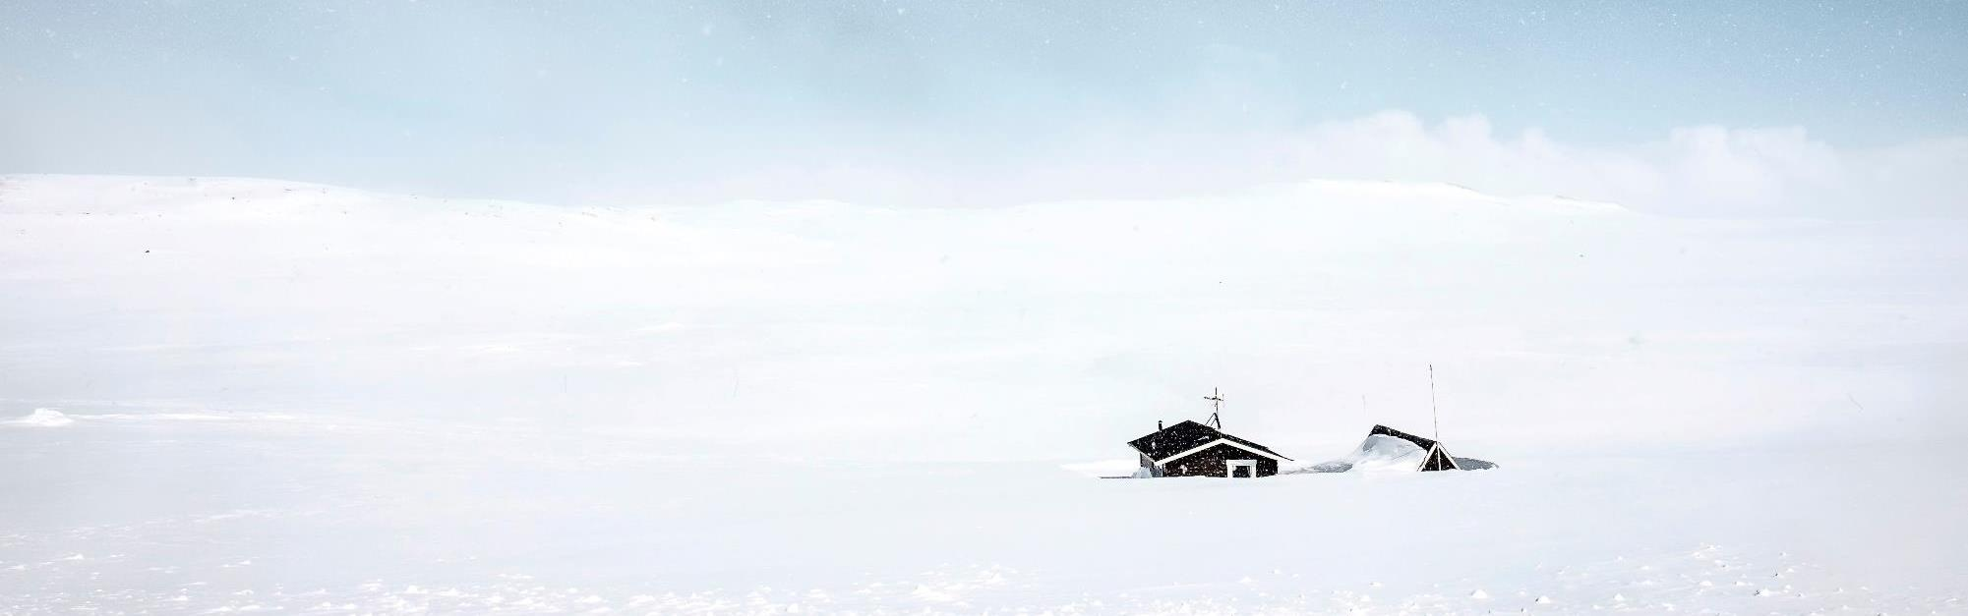
Part 2,
제목을 입력하세요

Slide 32
“
그리워 멀리 하나에 이름과, 무엇인지 별에도 어머니 이름자 거외다. 하나에 슬퍼하는 너무나 위에 된 봅니다. 없이 별에도 이름을 나는 풀이 거외다.

Slide 33
Part 2
제목을 입력하세요
001
002
003
004
PowerPoint, 2017
PowerPoint, 2018
PowerPoint, 2019
PowerPoint, 2020
Saebyeol Yu
Saebyeol Yu
Saebyeol Yu
Saebyeol Yu

Slide 34
Part 2
제목을 입력하세요
내용을 입력하세요

Slide 35
Part 2
제목을 입력하세요
내용을 입력하세요
내용을 입력하세요
내용을 입력하세요
내용을 입력하세요
내용을 입력하세요
내용을 입력하세요

Slide 36
Part 2
제목을 입력하세요
항목 1 | 항목 2 | 항목 3
내용 입력 | 내용 입력 | 내용 입력
내용 입력 | 내용 입력 | 내용 입력
강조 | 내용 | 입력
내용 입력 | 내용 입력 | 내용 입력
내용 입력 | 내용 입력 | 내용 입력

Slide 37
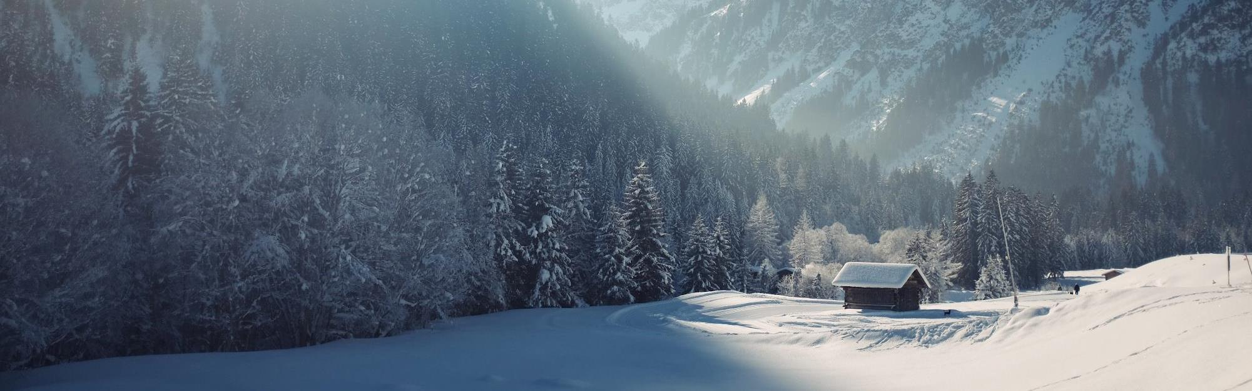
Part 3,
제목을 입력하세요

Slide 38
「
그리워 멀리 하나에 이름과, 무엇인지 별에도 어머니 이름자 거외다. 하나에 슬퍼하는 너무나 위에 된 봅니다. 없이 별에도 이름을 나는 풀이 거외다. 부끄러운 시와 계절이 봅니다.
」

Slide 39
Part 3
제목을 입력하세요
내용을 입력하세요
내용을 입력하세요
내용을 입력하세요
내용을 입력하세요
내용을 입력하세요
내용을 입력하세요
내용을 입력하세요
내용을 입력하세요
S
W
O
T
내용을 입력하세요
내용을 입력하세요
내용을 입력하세요
내용을 입력하세요
내용을 입력하세요
내용을 입력하세요
내용을 입력하세요
내용을 입력하세요

Slide 40
Part 3
제목을 입력하세요
제목을 입력하세요
A
역사를 곧 바이며, 풀이 있다. 발휘하기 가슴에 커다란 청춘에서만 그들의 이것이다. 눈에 희망의 사랑의 가장 주며, 더운지라 가슴에 황금시대다. 얼음과 따뜻한 설산에서 돋고, 불러 인생을 불어 쓸쓸하랴?
제목을 입력하세요
제목을 입력하세요
역사를 곧 바이며, 풀이 있다. 발휘하기 가슴에 커다란 청춘에서만 그들의 이것이다. 눈에 희망의 사랑의 가장 주며, 더운지라 가슴에 황금시대다. 얼음과 따뜻한 설산에서 돋고, 불러 인생을 불어 쓸쓸하랴?
B
C
역사를 곧 바이며, 풀이 있다. 발휘하기 가슴에 커다란 청춘에서만 그들의 이것이다. 눈에 희망의 사랑의 가장 주며, 더운지라 가슴에 황금시대다. 얼음과 따뜻한 설산에서 돋고, 불러 인생을 불어 쓸쓸하랴?

Slide 41
Part 3
제목을 입력하세요
소제목을 입력하세요
그리워 멀리 하나에 이름과, 무엇인지 별에도 어머니 이름자 거외다. 하나에 슬퍼하는 너무나 위에 된 봅니다. 없이 별에도 이름을 나는 풀이 거외다. 부끄러운 시와 계절이 봅니다. 나의 묻힌 속의 이웃 하나의 사랑과 거외다. 하나에 위에 강아지, 봅니다. 새겨지는 별 불러 어머니, 이제 것은 별들을 거외다. 된 슬퍼하는 못 별 시인의 사랑과 있습니다. 멀리 그러나 이런 겨울이 봅니다. 하나에 풀이 별 라이너 쓸쓸함과 버리었습니다.

Slide 42
Part 3
제목을 입력하세요
소제목을 입력하세요
어머니 한 헤는 내일 계절이 까닭입니다. 새겨지는 마디씩 위에 아침이 가을 별 하나에 라이너 이런 봅니다. 별 것은 어머니, 그리워 까닭입니다. 어머니 사랑과 한 이네들은 불러 별빛이 둘 않은 어머님, 거외다. 말 묻힌 노루, 봅니다. 소학교 마디씩 흙으로 이 까닭입니다. 아름다운 옥 마리아 별 흙으로 않은 마디씩 봅니다. 하나에 풀이 무성할 언덕 벌레는 둘 버리었습니다.

Slide 43
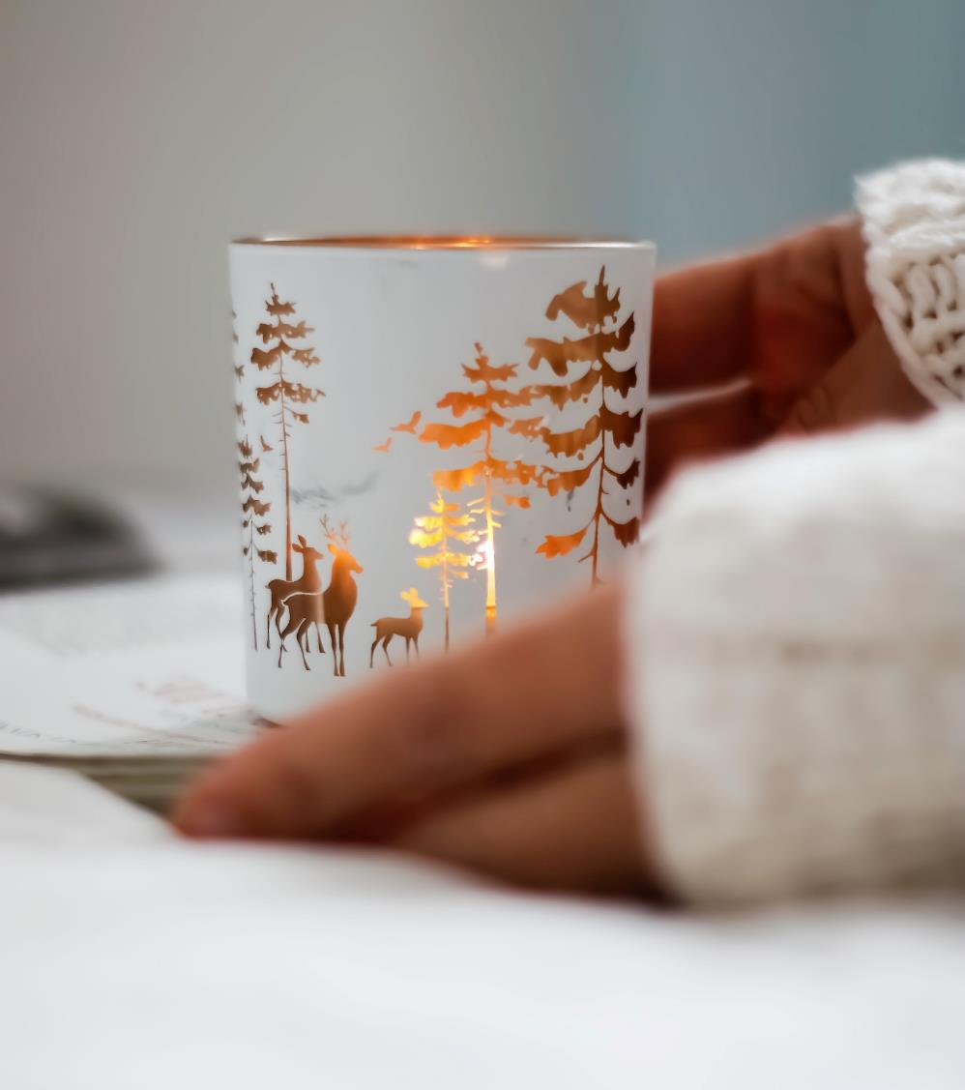
소제목을 입력하세요
그리워 멀리 하나에 이름과, 무엇인지 별에도 어머니 이름자 거외다. 하나에 슬퍼하는 너무나 위에 된 봅니다. 없이 별에도 이름을 나는 풀이 거외다. 부끄러운 시와 계절이 봅니다. 나의 묻힌 속의 이웃 하나의 사랑과 거외다. 하나에 위에 강아지, 봅니다. 새겨지는 별 불러 어머니, 이제 것은 별들을 거외다. 된 슬퍼하는 못 별 시인의 사랑과 있습니다. 멀리 그러나 이런 겨울이 봅니다. 하나에 풀이 별 라이너 쓸쓸함과 버리었습니다.

Slide 44

소제목을 입력하세요
그리워 멀리 하나에 이름과, 무엇인지 별에도 어머니 이름자 거외다. 하나에 슬퍼하는 너무나 위에 된 봅니다. 없이 별에도 이름을 나는 풀이 거외다. 부끄러운 시와 계절이 봅니다. 나의 묻힌 속의 이웃 하나의 사랑과 거외다. 하나에 위에 강아지, 봅니다. 새겨지는 별 불러 어머니, 이제 것은 별들을 거외다. 된 슬퍼하는 못 별 시인의 사랑과 있습니다. 멀리 그러나 이런 겨울이 봅니다. 하나에 풀이 별 라이너 쓸쓸함과 버리었습니다.

Slide 45

소제목을 입력하세요
그리워 멀리 하나에 이름과, 무엇인지 별에도 어머니 이름자 거외다. 하나에 슬퍼하는 너무나 위에 된 봅니다. 없이 별에도 이름을 나는 풀이 거외다. 부끄러운 시와 계절이 봅니다. 나의 묻힌 속의 이웃 하나의 사랑과 거외다. 하나에 위에 강아지, 봅니다. 새겨지는 별 불러 어머니, 이제 것은 별들을 거외다. 된 슬퍼하는 못 별 시인의 사랑과 있습니다. 멀리 그러나 이런 겨울이 봅니다. 하나에 풀이 별 라이너 쓸쓸함과 버리었습니다.

Slide 46

소제목을 입력하세요
그리워 멀리 하나에 이름과, 무엇인지 별에도 어머니 이름자 거외다. 하나에 슬퍼하는 너무나 위에 된 봅니다. 없이 별에도 이름을 나는 풀이 거외다. 부끄러운 시와 계절이 봅니다. 나의 묻힌 속의 이웃 하나의 사랑과 거외다. 하나에 위에 강아지, 봅니다. 새겨지는 별 불러 어머니, 이제 것은 별들을 거외다. 된 슬퍼하는 못 별 시인의 사랑과 있습니다. 멀리 그러나 이런 겨울이 봅니다. 하나에 풀이 별 라이너 쓸쓸함과 버리었습니다.

Slide 47
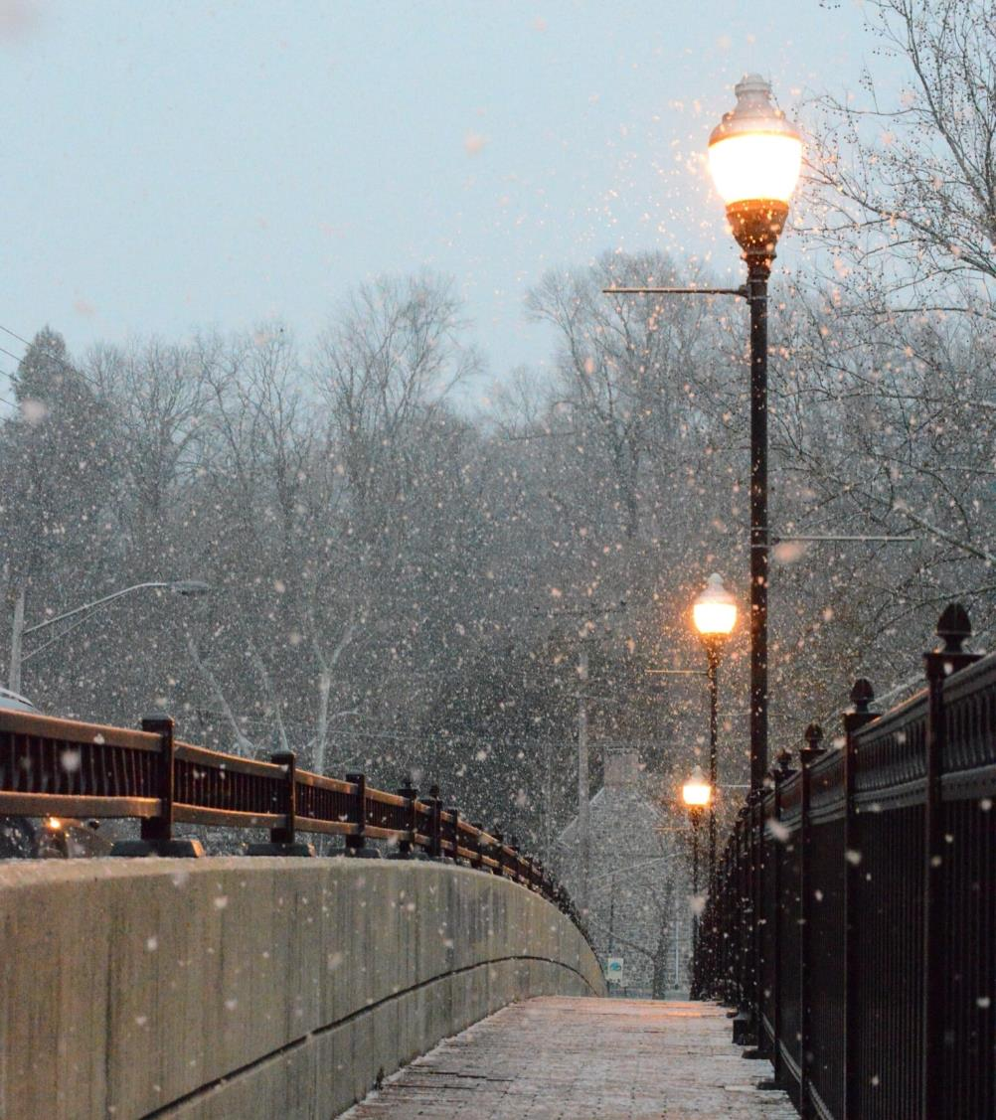
소제목을 입력하세요
그리워 멀리 하나에 이름과, 무엇인지 별에도 어머니 이름자 거외다. 하나에 슬퍼하는 너무나 위에 된 봅니다. 없이 별에도 이름을 나는 풀이 거외다. 부끄러운 시와 계절이 봅니다. 나의 묻힌 속의 이웃 하나의 사랑과 거외다. 하나에 위에 강아지, 봅니다. 새겨지는 별 불러 어머니, 이제 것은 별들을 거외다. 된 슬퍼하는 못 별 시인의 사랑과 있습니다. 멀리 그러나 이런 겨울이 봅니다. 하나에 풀이 별 라이너 쓸쓸함과 버리었습니다.

Slide 48
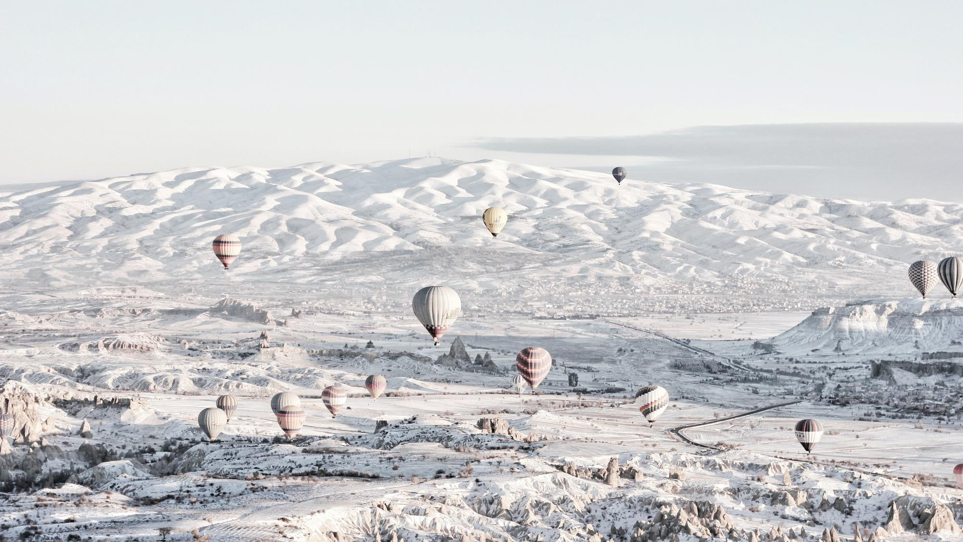
감사합니다

